Slide 1
Velkommen til informationsmøde om Lægevagten

Slide 2
PLO-M’s forhandlingsgruppe
Henrik Idriss Kise, formand for PLO-Midtjylland
Bruno Melgaard Jensen, næstformand for PLO-Midtjylland
Jakob Ravn, formand for Lægevagtudvalget i Region Midtjylland
Debbie Denice Thompson, juridisk specialkonsulent PLO-M

Slide 3
PLO-M’s oprindelige tilgang til opgaven
Udfører den opgave, som OK22 har pålagt os – 1 år til opgaven - √
Fagligheden bevaret - √
Frivillighed i øget grad – (√)
Trivsel – arbejdsmiljø, nat, færre vagter, mere personale - √
Økonomien løftes – (√)
Service/effektivitet – tryghedsmål, akutknap, kombi-vagter - √
Samarbejde med andre instanser – (√)

Slide 4
Faglighed
Fortsat praktiserende læger i front
Bevaret vagtstruktur
Video - VIP
Mere assistance i konsultationen

Slide 5
Øget frivillighed
Færre vagter (ca. 15% nat + færre besøg og kons.)
Rekruttering til vagten
Udviklingsspor
Vagtudvalget

Slide 6
Trivsel – arbejdsmiljø I
Natten er væk
Større fleksibilitet - decentral visitation, hjemmevisitation, flere kons.rum
Præbookede tider i konsultationen - pauser
Assistance i Lægevagten

Slide 7
Trivsel - arbejdsmiljø II
Pr. 1.9.23 stiller regionen følgende til rådighed på akutafdelingerne:
Pr. 1.9.23 stiller regionen følgende til rådighed på akutklinikkerne:

Slide 8
Økonomi
(Natten)
Starttakst på 2.100 kr. til besøgsvagter

Slide 9
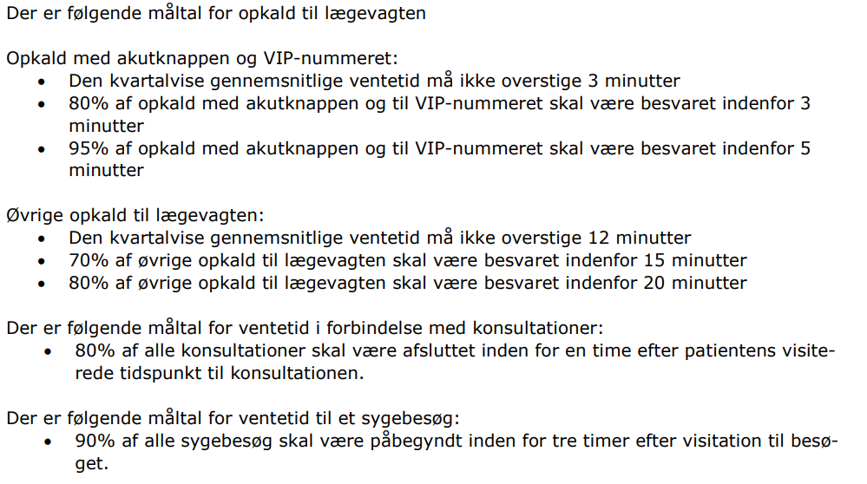
Service – tryghed

Slide 10
Service – tryghed
Politisk opbakning til fokus på tryghed fremfor fokus på service
Udviklingsspor

Slide 11
Udviklingsspor
Arbejde opstartes i umiddelbar forlængelse af godkendt aftale
Frontlinje og kommunikation til borgerne
Samarbejde med kommunerne og Præhospitalet
Psykiatri

Slide 12
Afstemning om ”Aftale om Lægevagten i Region Midt af 9. januar 2023”
PLO-M’s bestyrelse anbefaler et JA til aftalen
Afstemning om tiltrædelse af PLO-M’s beslutning
Konsekvenser ved at stemme ja til ”Aftale om Lægevagt i Region Midt af 9. januar 2023”
Konsekvenser ved at stemme nej til ”Aftale om Lægevagt i Region Midt af 9. januar 2023”

Slide 13
Processen fremadrettet I
Afstemning - i morgen formiddag modtager alle ordinære PLO-Midt medlemmer mail med link til en anonym afstemning.
Afstemningen løber fra modtagelse af mailen og frem til mandag d. 16. januar 2023 kl. 12.00
Aftalen forelægges Regionsrådet til godkendelse – tidligst på Regionsrådsmøde d. 25. januar 2023 og senest d. 22. februar 2023

Slide 14
Processen fremadrettet II
Forudsat godkendt aftale fra både PLO-Midts medlemmer og Regionsrådet:
1. marts 2023 - implementeringsgruppe nedsættes
1. juli 2023 – starttakster for besøgsvagter
1. september 2023 – booking til konsultationer, assistance til lægevagten, ensretning af telefonsvarebeskeder i almen praksis, retten til sundhedsfaglig visitation til præhospitalet, data
1. marts 2024 – Region Midtjyllands akutte natordning træder i kraft

Slide 15
Kommentarer?

